Slide 1
IMMAGINI DI POTENZIOMETRIA
Considerazioni da approfondire e completare

Slide 2
Finora abbiamo visto e studiato :
le pile ( con disegno, rappresentazioni e reazioni )
l’equazione di Nernst ( per determinare l’E in condizioni non standard )
la possibilità di realizzare le « pile a concentrazione» , ovvero pile in cui la differenza di concentrazione è l’aspetto che permette di avere una f.e.m anche su una pila realizzata con lo stesso metallo ed immerso nella soluzione dello stesso sale
A questo punto ci domandiamo in che modo quello che avete visto può essere utilizzato per «arrangiare» una tecnica strumentale che consente di determinare la [ ] incognita di una specie chimica.

Slide 3
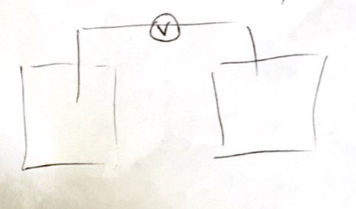
Arriviamoci per gradi.
La pila è costituita da 2 semicelle ( che a questo punto cominciamo a chiamare ELETTRODI )
Se una di queste 2 semicelle ha un E fisso e costante, la f.e.m (in V ) che misuriamo dipenderebbe dalla [ ] della seconda semicella come abbiamo già visto nell’equazione di Nernst.

Slide 4
In realtà nell’analisi potenziometrica gli elettrodi saranno indubbiamente diverse dalle semicelle che abbiamo finora rappresentato ( e facendo la calibrazione del pH vi siete resi già conto di come sono effettivamente fatti.
Ma la loro differenza riguarda più l’arrangiamento che non i principi su cui si basa il funzionamento.
Avverranno sempre delle reazioni di semicella e queste sono reazioni REDOX
si stabiliranno comunque dei potenziali delle 2 semicelle
IN QUESTO NUOVO «RIARRANGIAMENTO» LE SEMICELLE SI CHIAMANO ELETTRODI

Slide 5
ELETTRODI
POTENZIALE FISSO
POTENZIALE CHE DIPENDE DALLA CONCENTRAZIONE DA DETERMINARE
ELETTRODI DI MISURA
ELETTRODI DI RIFERIMENTO

Slide 6
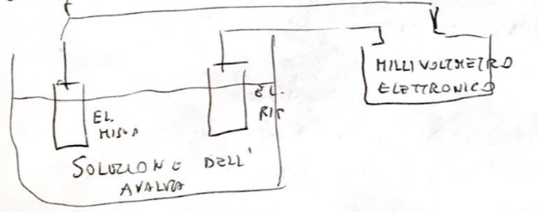
In una generica analisi potenziometrica l’arrangiamento è di questo tipo :
L’elettrodo di misura è evidentemente in equilibrio con la soluzione.
L’elettrodo di riferimento ha comunque un setto poroso che consente il «contatto» con la soluzione e ha la funzione del «ponte salino» di una generica pila.

Slide 7
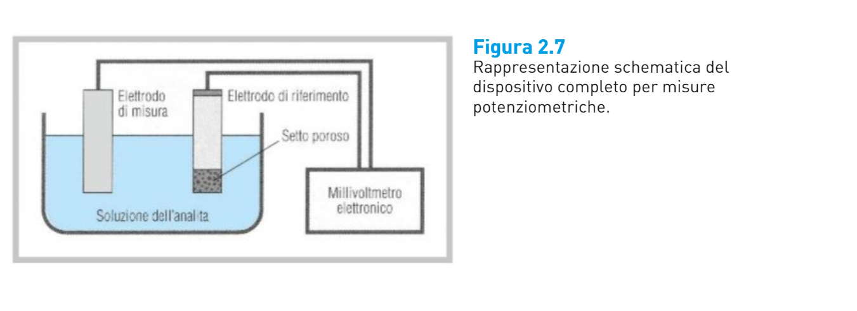

Slide 8
Vediamo adesso quali sono i principali elettrodi di riferimento, quali gli elettrodi di misura e qual è la logica della potenziometria.
ELETTRODI DI RIFERIMENTO
Il primo elettrodo di riferimento :
non è più utilizzato
sarebbe comunque molto complicato da utilizzare
ma ha una grande importanza storica e teorica
Si tratta dell’elettrodo STANDARD AD IDROGENO ( SHE – standard hydrogen electrode )

Slide 9
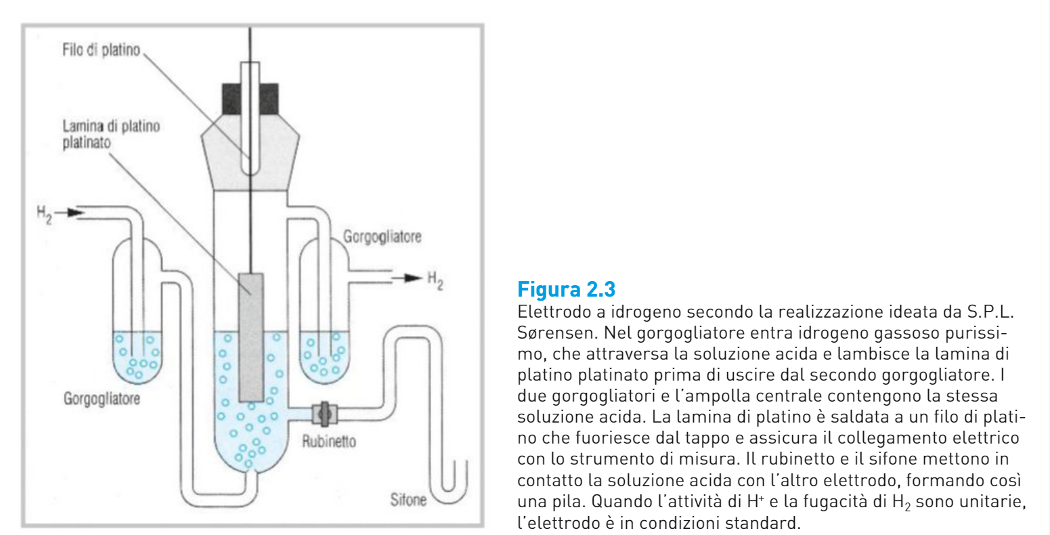
ELETTRODO STANDARD AD IDROGENO ( SHE )

Slide 10
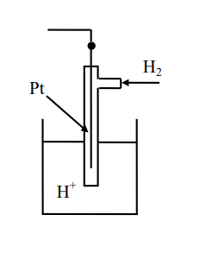

Slide 11
DOMANDA Qual è la reazione che avviene nell’elettrodo SHE ?
DOMANDA Perché ha importanza storica ?
DOMANDA Qual è l’E ( potenziale ) fisso dell’SHE ?
DOMANDA Perché non lo vedrete in laboratorio ?

Slide 12
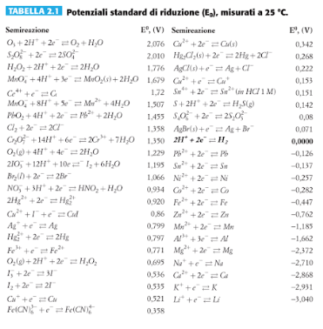
Un suggerimento per le domande poste in precedenza :

Slide 13
ELETTRODI DI RIFERIMENTO
Gli elettrodi di riferimento più usati sono :
a) Ag/AgCl
b) a calomelano ( dove il calomelano è un sale di formula Hg₂Cl₂ )
Il più usato è quello ad argento/cloruro di argento che è anche l’elettrodo di riferimento che utilizzate in laboratorio.
In ogni caso la logica di funzionamento è molto simile.

Slide 14
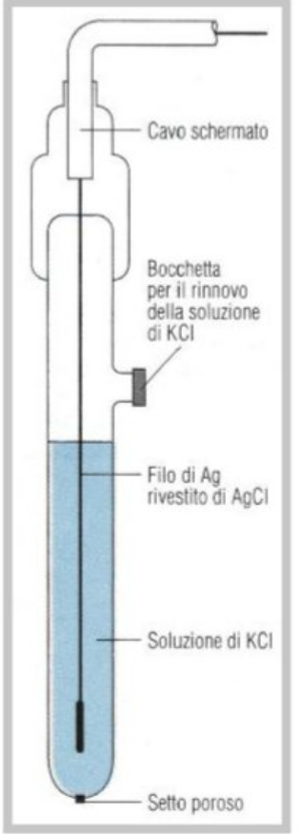


ELETTRODO AD Ag/AgCl
DESCRIZIONE ?
REAZIONE DI ELETTRODO?
QUAL E’ IL SUO POTENZIALE FISSO E COME SI CALCOLA?

Slide 15
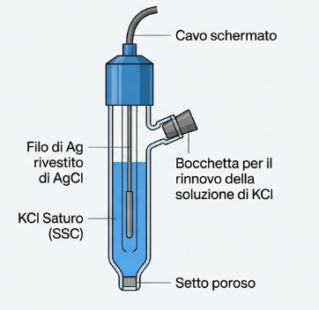

Slide 16
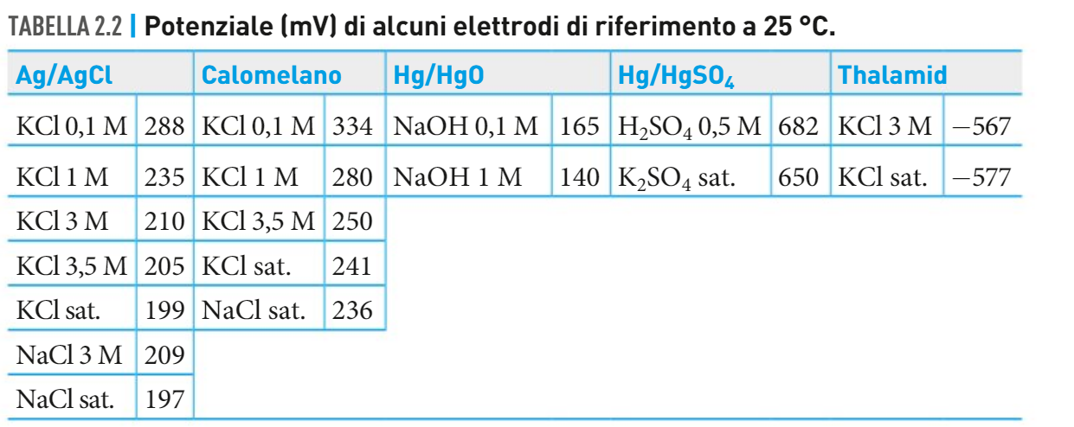
Facendo gli opportuni ragionamenti si verifica che il potenziale ( E ) dell’elettrodo di riferimento Ag/AgCl dipende soltanto dalla concentrazione del cloruro ( [ Cl⁻]
Normalmente si usano soluzione sature di KCl ( 4,2 M e si ha
SSC Saturated Silver-silver chloride electrode
In ogni caso il valore fisso del potenziale si può individuare in questa tabella

Slide 17
ELETTRODI DI MISURA
SELETTIVI
POSSONO ESSERE
NON SELETTIVI
Elettrodi di misura non selettivi sono costituiti da conduttori di prima specie ( metalli nobili o grafite ) in grado di «sentire» il potenziale di una qualsiasi reazione redox che avviene in soluzione.
Quello più comune è costituito da un filo di platino ( Pt) immerso in una soluzione dove è presente una coppia redox ed è accoppiato ad un elettrodo di riferimento.
Infatti una lamina di metallo inerte, immersa in una soluzione, che contiene una coppia redox assume in tempi brevi il potenziale di tale coppia. In queste condizioni, infatti, l’interfaccia metallo/soluzione diventa sede dello scambio di elettroni della coppia redox.
L’E ( ovvero il potenziale ) che si crea all’elettrodo ( e di conseguenza anche la differenza di potenziale che viene letta dipenderà dalla [ ] delle specie chimiche coinvolte ( secondo l’equazione di Nernst.

Slide 18
Sono ormai molto più utilizzati gli elettrodi selettivi che si suddividono in :
ELETTRODI A MEMBRANA
ELETTRODI IONO-SENSIBILI
Ce ne sono di vari tipi e il «cuore» di tutti questi tipi di elettrodi è la capacità di essere «sensibili» ad una particolare specie chimica.
L’elettrodo a vetro è quello più utilizzato ed è sensibile al pH ( ovvero agli ioni H⁺ )

Slide 19
ELETTRODO A VETRO
sensibile agli ioni H⁺
quindi al pH
è l’elettrodo del pHmetro
Arriviamo molto gradualmente, e quasi senza utilizzare formule, a capire come funziona un elettrodo a vetro.

Slide 20
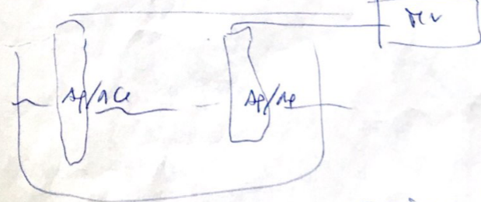
Immaginiamo di mettere 2 elettrodi di riferimento Ag/AgCl ( SSC ) nella stessa soluzione a pH = 7 ad esempio
Ag/AgCL
Ag/AgCL
Ag/AgCL
DOMANDA : Che valore indicherà il millivoltmetro?
DOMANDA : Se la soluzione è a pH =3, cambia qualcosa?
Evidentemente il collegamento tra 2 elettrodi uguali darà sempre ddp =0 , in qualsiasi condizione.
Se invece si vuole una differenza di potenziale è necessario effettuare delle modifiche ad uno solo dei due elettrodi, in modo che questo possa comportarsi da ELETTRODO DI MISURA

Slide 21
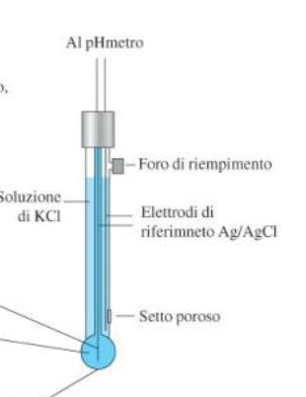
Infatti uno dei due elettrodi viene modificato :
ha un particolare bulbo di vetro
questo bulbo è fatto di un vetro speciale
questo vetro speciale è costituito da una sottile membrana di silicati di sodio, litio e bario
si forma così una membrana sensibile che è sensibile all’ambiente in cui viene immerso.
E’ identico all’elettrodo di riferimento con un filo di Ag, rivestito da AgCl in una soluzione di KCl in un tampone a pH= 7.00
Bulbo di vetro speciale

Slide 22
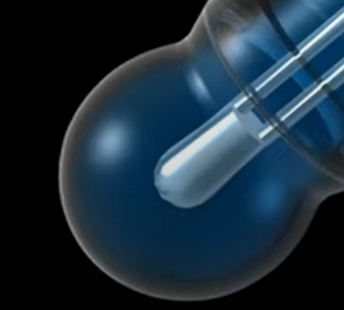
Immaginiamo di fare uno «zoom» sulla membrana, che è la parte sensibile e che va maneggiata con molta attenzione
Quando immergiamo il bulbo in soluzione le due superfici della membrana ( quella interna a pH = 7 ) e quella esterna si idratano e formano un sotttile strato di gel.
Tra queste due superfici della membrana il pH è normalmente diverso e diversa sarà anche la capacità degli ioni H⁺ di penetrare entro la membrana, spostano ioni Na⁺.

Slide 23
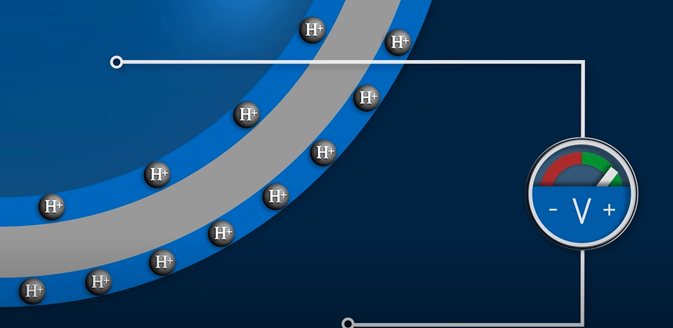
Ad, esempio, se la membrana è immersa in una soluzione più acida ci saranno più ioni H⁺ che saranno nello strato esterno di gel degli ioni H⁺ presenti nello strato interno del gel.

Slide 24
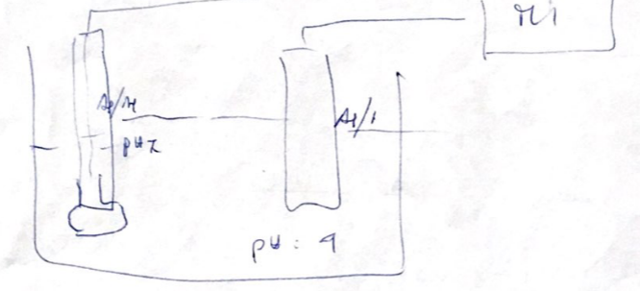
Questa asimmetria nella membrana determina un POTENZIALE DI MEMBRANA
che dipenderà dal pH
secondo la relazione E = K – 0,059 pH
K è la costante di elettrodo e dipenderà dalle caratteristiche costruttive, dalle giunzioni etc..
Consideriamo adesso questa situazione :
mV
Ag/AgCl
Ag/AgCl

Slide 25
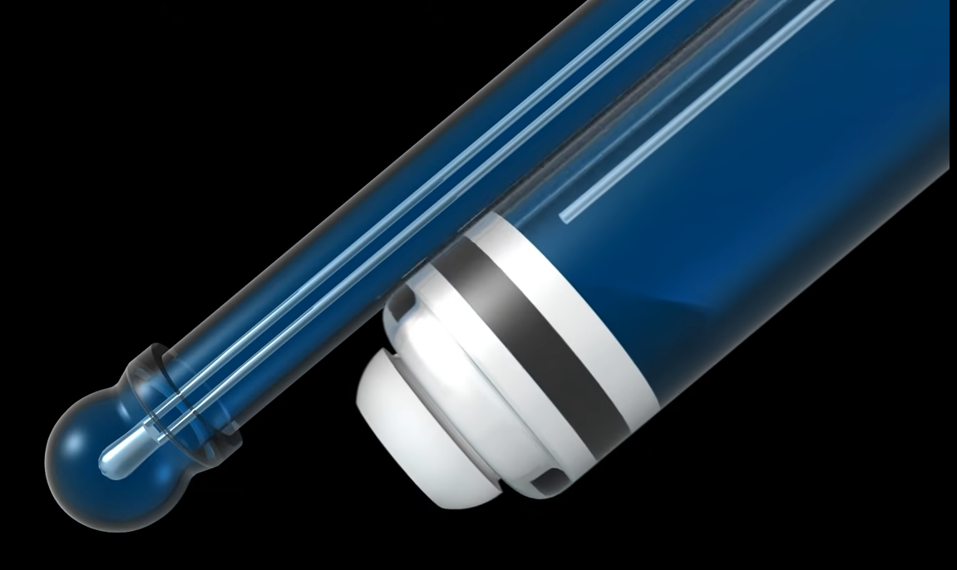
DOMANDA : L’E ( la differenza di potenziale ) sarà ancora 0 ?
DOMANDA . E da cosa dipenderà?
L’eletrodo Ag/AgCl così modificato si chiama ELETTRODO A VETRO.
Ma in effetti in laboratorio voi non avete immerso due elettrodi, ma uno solo. Perché?
I due elettrodi sono stato combinati fisicamente in un unico tubo.
Sostanzialmente è come se si fosse inserito l’elettrodo a vetro dentro l’elettrodo di riferimento, si ha dunque un ELETTRODO COMBINATO.

Slide 26
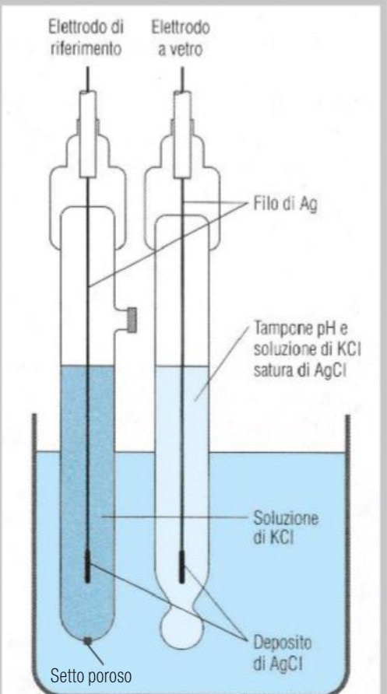
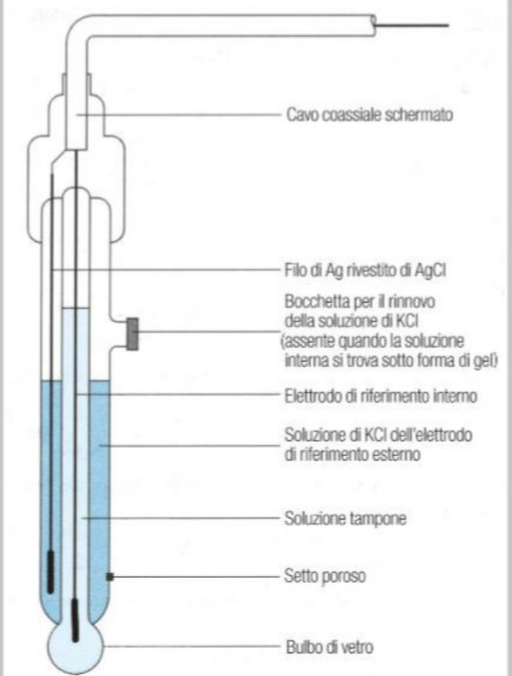
I DUE ELETTRODI SEPARATI
ELETTRODO A VETRO COMBINATO

Slide 27
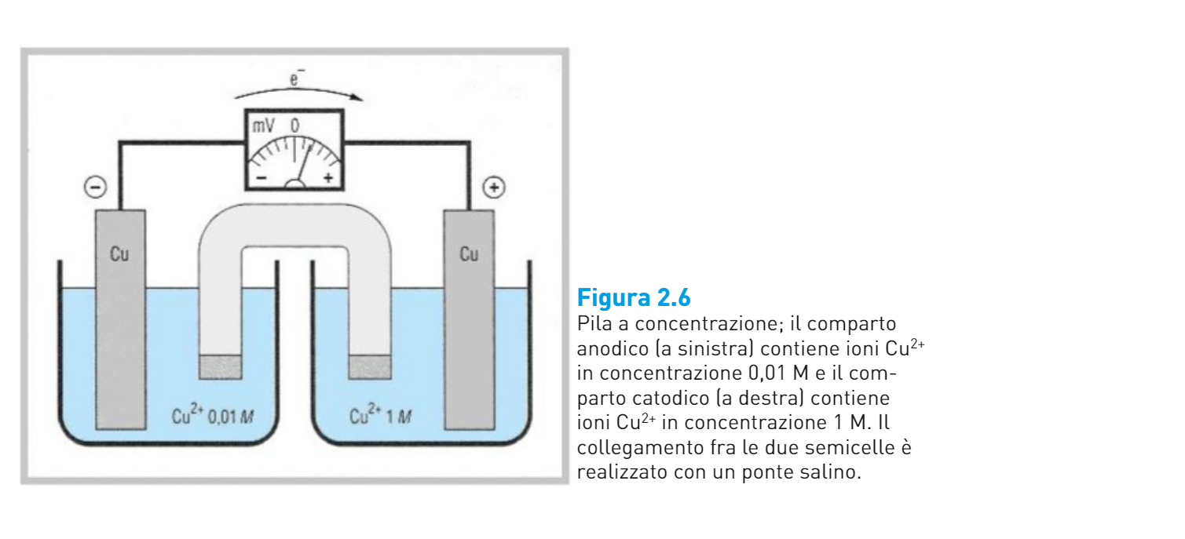

PILA A CONCENTRAZIONE

Slide 28
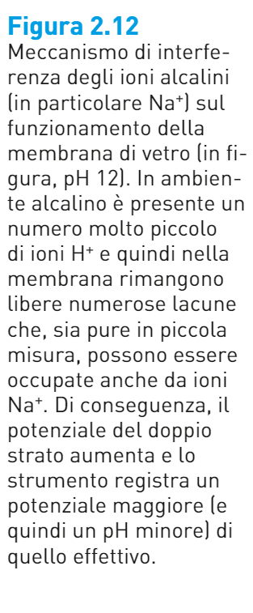
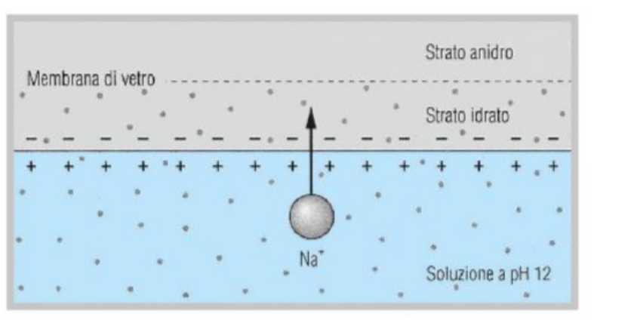

Slide 29
VIDEO SUL pHmetro
https://youtu.be/HbwKYxHnSds

